Slide 1
BUILDERALL
La mejor opción en emprendimiento

Slide 2
¿Qué es buiLderall?
BuilderAll es una plataforma para construir sitios web para su negocio en línea.
BuilderAll combina toda la herramienta que necesita en un producto y por lo tanto le da los mejores resultados que usted desea.
Además, BuilderAll también viene con un precio muy asequible.

Slide 3
HERRAMIENTAS INTELIGENTES DE BUILDERALL
Creador de Páginas "Arrastra y Tira"
Plataforma de Mercadeo de "emails"
Constructor de Blog/Páginas Responsivas
Creador de Videos Animados
Creador de Videos Flotantes
Estudio de Diseño para Maquetas
Creador de Presentaciones
Herramienta de Reporte de "SEO" para tu Página
"Apps" de Integración con Facebook
Notificaciones de Navegador
Herramientas de Captura de Prospectos
Mapa de Clicks/Áreas Populares

Slide 4
¡Por Fin!, Una herramienta fácil de usar, para crear bellas páginas ilimitadas y enfocadas en conversión. Crea fácilmente poderosas páginas optimizadas para "SEO", Blogs, páginas de captura, páginas de membresías, embudos de ventas, videos, mockups, aplicaciones móviles y mucho más.
HERRAMIENTAS PARA
AUTOMATIZAR
La única herramienta de automatización que necesitas para convertir tus prospectos en clientes leales. Captura prospectos y conecta con tu audiencia usando flujogramas personalizados, disparadores, acciones, Emails ilimitados y un alto nivel de entregas exitosas.
Embudos de ventas listos, para que puedas
VENDER Nutre tus prospectos, aumenta tus porcentajes de conversión. Monitorea tu desempeño e incentiva a tus clientes a comprar mas. Combinando la fuerza de todas las herramientas, tendrás nuestro apoyo y puedes enfocarte en aumentar tus ventas.

Slide 5
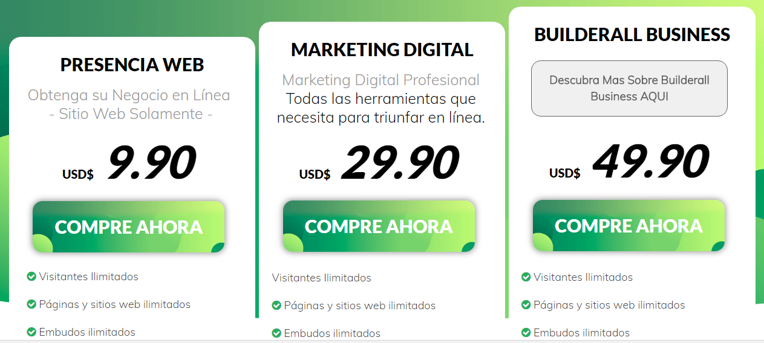
planes de la plataforma buiLderall

Slide 6
Para ser parte de la franquicia de buiLderall debes comprar el plan de $29.90 o de $49.90
Si te asocias con el plan de $29.90
Si te asocias con el plan de $ 49.90
El primer mes te pagan el 50% de pago de tu referido
Ganas en un primer nivel solamente apartir del mes 2do te pagan 30% mientras el plan este activo
El primer mes te pagan el 100% de pago de tu referido
Ganas en un primer nivel a partir del mes 2do te pagan 30% mientras el plan este activo
Ganas en un segundo nivel a partir del mes 2do te pagan 30% mientras el plan este activo

Slide 7
¿qué plan me conviene?
Plan de $29.90
Plan de $49.90
Si asocias a 5 personas con el plan de 29.90
Primer mes obtienes una ganancia de $74.75
Segundo mes ingreso residual $44.85
Si asocias a 5 personas con el plan de $ 29.90
Primer mes obtienes una ganancia de $149.50
Segundo mes ingreso residual $44.85
Y puedes obtener ingresos residuales de tu segundo nivel
COMO VES CON EL MISMO ESFUERZO GANAS MAS CON EL PLAN DE $49.90

Slide 8
Como se gana en el primer nivel 49.90
EJEMPLO POR PLAN
Cuando tu tienes un referido directo
1 mes te dan el 100% del costo el plan
2 me te dan el 30% del costo de plan
Del segundo en delante mientras este activo el plan te dan el 30%
PLAN | $9.90 | $29.90 | $49.90
1ER MES | 9.90 | 29.90 | 49.90
2DO MES | 2.97 | 8.97 | 14.97
MIENTRA ESTE ACTIVO | 2.97 | 8.97 | 14.97

Slide 9
Como se gana en el SEGUNDO nivel 49.90
EJEMPLO POR PAQUETE
Cuando tu referido directo tiene referidos
1 mes te dan el 0% del costo el plan
2 me te dan el 30% del costo de plan
Del segundo en delante mientras este activo el plan te dan el 30%
PLAN | $9.90 | $29.90 | $49.90
1ER MES | $ 0.00 | $ 0.00 | $ 0.00
2DO MES | $ 2.97 | $ 8.97 | $ 14.97
MIENTRA ESTE ACTIVO | $ 2.97 | $ 8.97 | $ 14.97

Slide 10
Ingreso residual
¿Qué significa un ingreso residual?
En los ingresos residuales o pasivos realizas un trabajo una vez y el mismo te reporta un flujo continuado de ganancias que se prolonga y puede perpetuarse en el tiempo.
Como se observa en las laminas anteriores a partir del segundo mes de la contratación de la plataforma de BuilderAll se obtiene un ingreso residual esto hace que si seguimos trabajando nuestro ingreso mes a mes se incremente e incluso si un mes no podemos trabajar seguimos obteniendo una ganancia

Slide 11
Como ganar ingresos residuales desde la primer semana
TU
Ganancia de tu primer nivel
$49.9*3=149.7us
49.9
49.9
49.9

Slide 12
Segundo mes
Si tenemos en un mes 3 ciclos como el presentado en la lamina anterior, de 3 referido directos con 3 referido indirectos
 |  |  | TOTAL | GANANCIA
REFERIDOS 1er MES | 36 PERSONAS | 49.90 | 1796.40 | 538.92
REFERIDOS PROPIOS | 9 PERSONAS | 49.90 | 449.10 | 449.10
REFERIDOS DE SEGUNDOS | 18 PERSONAS | 49.90 | 898.20 | 0.0
GANANCIA SEGUNDO MES |  |  |  | 988.02us

Slide 13
SEXTO mes
Suponiendo que se hagan 3 ciclos como los presentados en la lamina del diagrama cada mes por 6 meses este sería nuestro ingreso residual
 |  |  | TOTAL | GANANCIA
REFERIDOS ANTERIORES MESES | 180 PERSONAS | 49.90 | 8982.00 | 2694.60
REFERIDOS PROPIOS | 9 PERSONAS | 49.90 | 449.10 | 449.10
REFERIDOS DE SEGUNDOS | 18 PERSONAS | 49.90 | 898.20 | 0.0
GANANCIA SEXTO MES |  |  |  | 3143.70us

Slide 14
EN UN EJEMPLO CON SOLO INGRESAR 24 PERSONAS AL MES (ENTRE DIRECTOS E INDIRECTOS)VAMOS A HACER EL CALCULO DE INGRESOS RESIDUALES QUE OBTENDRIAMOS EN 6 MESES
PAQUETE | PERSONAS INGRESADAS | TOTAL | GANANCIA | GANACIA RESIDUAL
9.90 | 48 | 475.20 | 142.56
29.90 | 48 | 1435.20 | 430.56
49.90 | 48 | 2395.20 | 718.56
 | 144 |  |  | 1291.68 us
Este panorama puede ser ingresando solamente 6 referidos directos y 18 referidos indirectos por mes

Slide 15
Aprovecha esta gran oportunidad
Ingresa “inmosa.site”
Y registrate
Datos de contacto
Tere Elizalde
info@inmosa.site
Cel 871 156 8442 Of. 871 717 2034

